Slide 1
November 30.
András napja

Slide 2
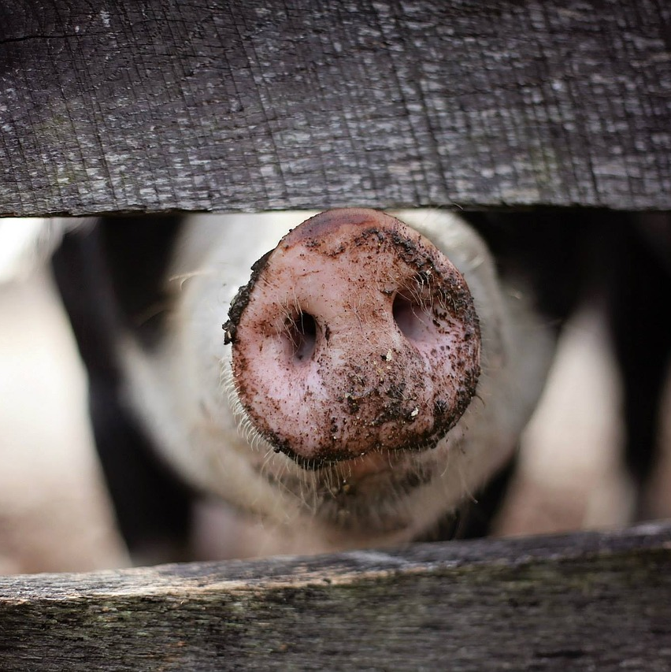
1. disznóölés
András napkor, november 30-án kezdődtek a disznóölések.
A hízásra fogott malacok ekkorra kigömbölyödtek. Az idő pedig elég hideg volt már ahhoz, hogy a hús ne romoljon meg.
A gyermekek is nagyon várták ezt az eseményt, mert aznap nem kellett iskolába menniük.

Slide 3
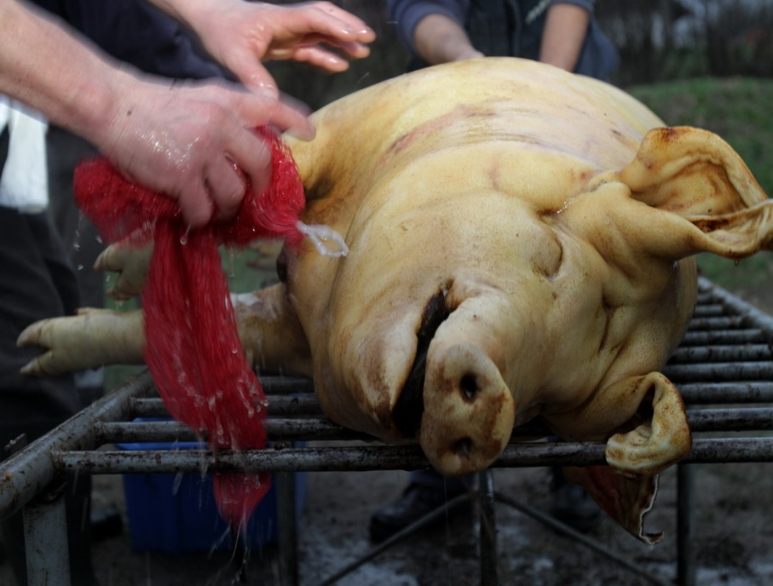
a disznóölés menete
Még alig pitymallott, s már zörgetett a kapun a böllér, azaz a disznóölő koma. A saját disznóját ugyanis senki sem vágta le szívesen.
A leszúrt állatot a férfiak szalmával megperzselték, majd tisztára kaparták, mosták a bőrét.
Az asszonyok tisztították a fokhagymát, mosták a belet töltötték a hurkát
A böllér bontotta fel a disznót, készítette a kolbászt, sózta a szalonnát. A férfiak segédkeztek neki.
A gazda legfőbb dolga az volt, hogy szórakoztassa, borral kínálja a többieket.

Slide 4
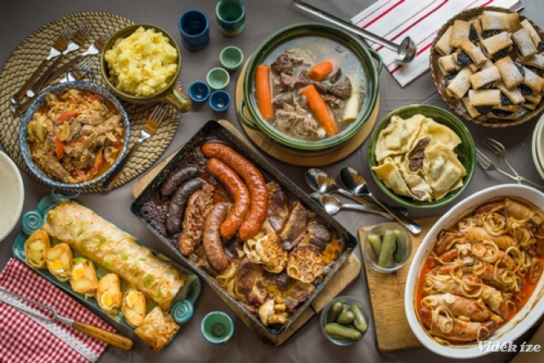
nap fénypontjára a disznótorra, nem csak a segítők, hanem a közeli rokonság, a szomszédok, a jó barátok is meghívást kaptak.

Slide 5
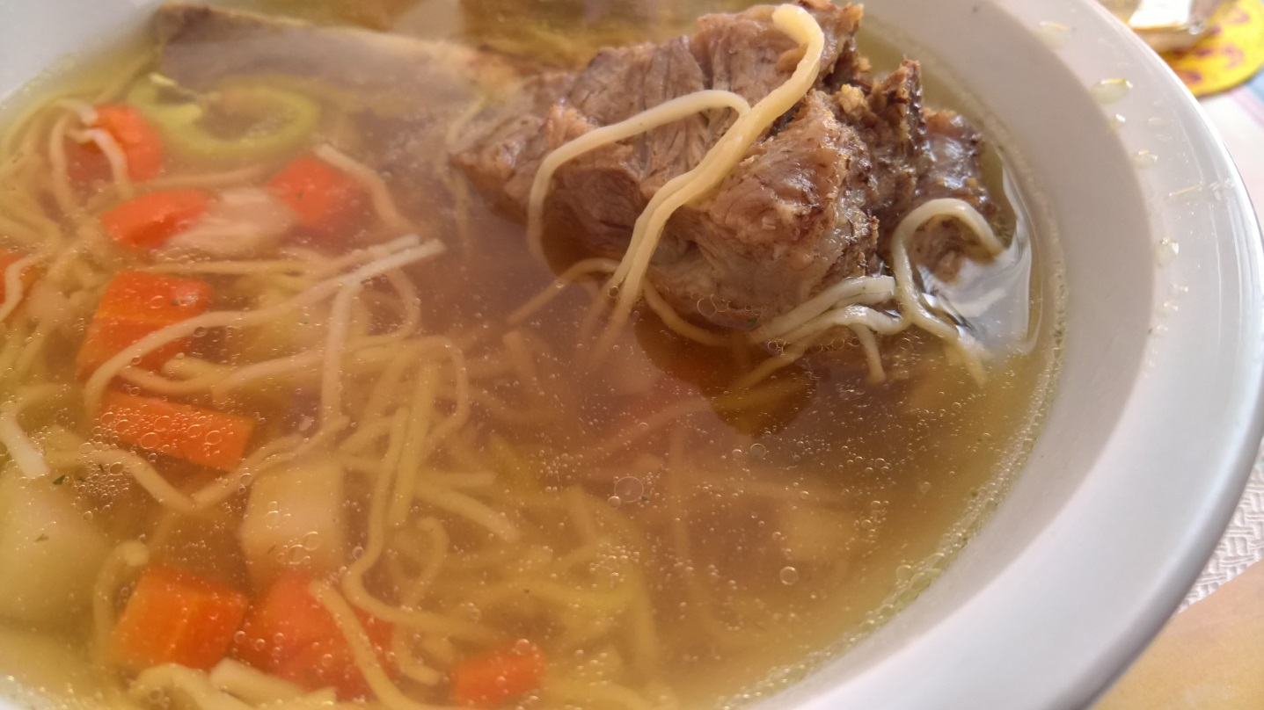
A hagyományos étrend orjalevessel kezdődött,

Slide 6
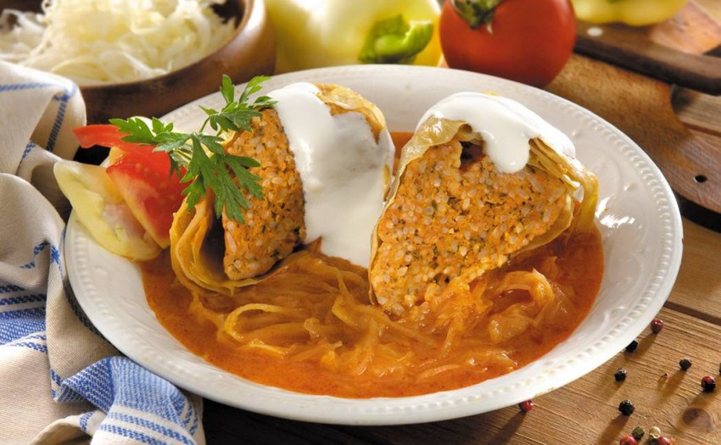
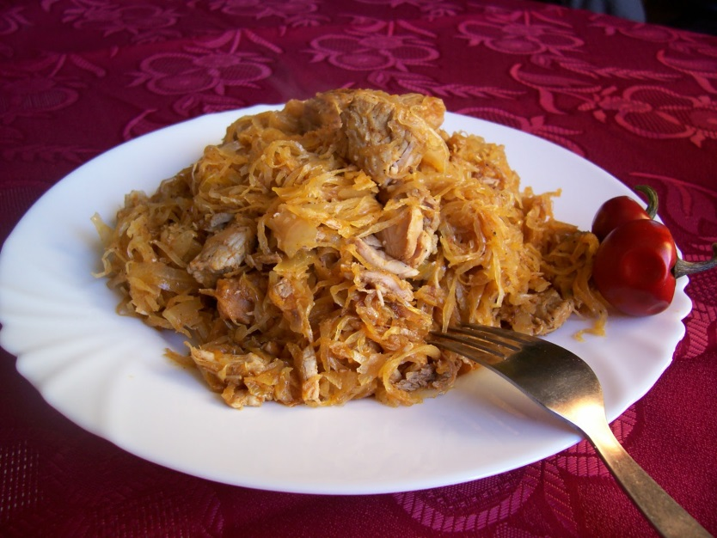
töltött, vagy toros káposztával folytatódott,

Slide 7
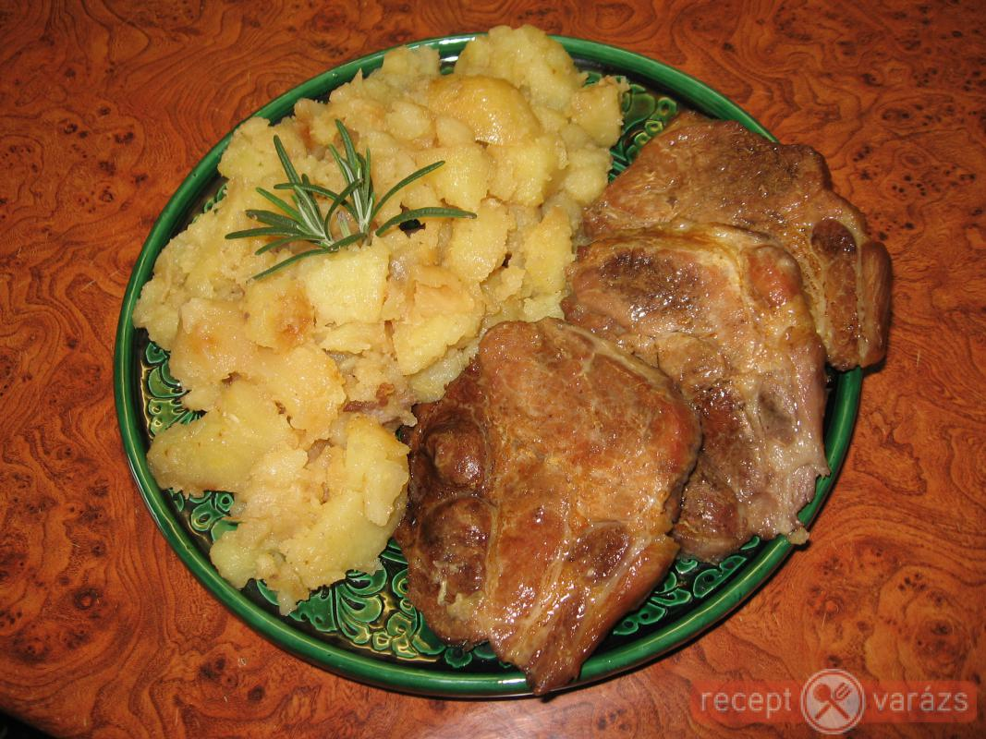
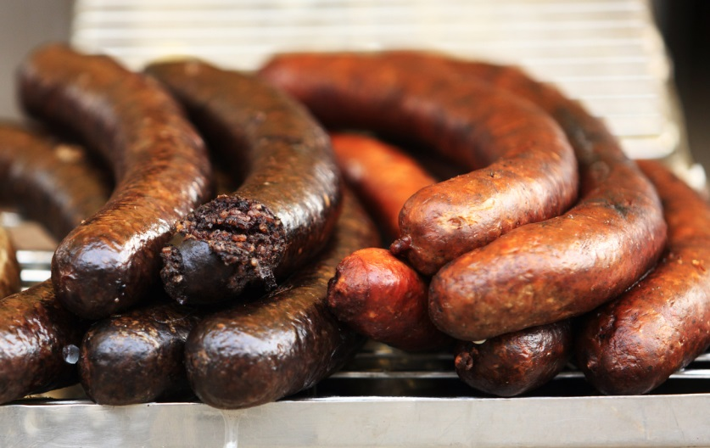
sült hurkával, kolbásszal, pecsenyével folytatódott

Slide 8
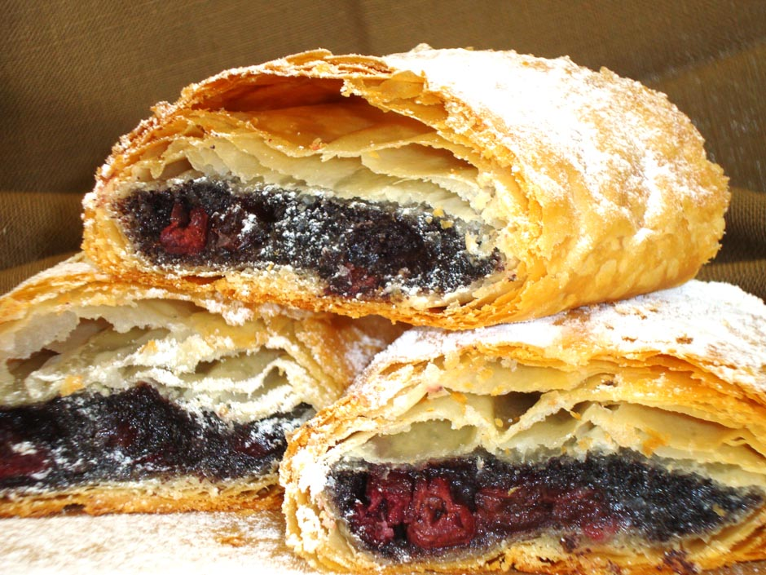
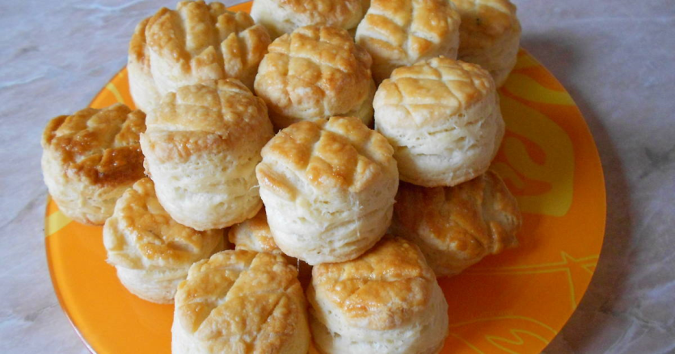
A hosszúra nyúlt étkezés hájas pogácsával, rétessel fejeződött be.

